Slide 1
運用人工智慧計算血液透析病人血管鈣化程度並建置血管預後的預測模型
計畫主持人 : 馬清文 教授
共同計畫主持人: 林佳勳 主任

Slide 2
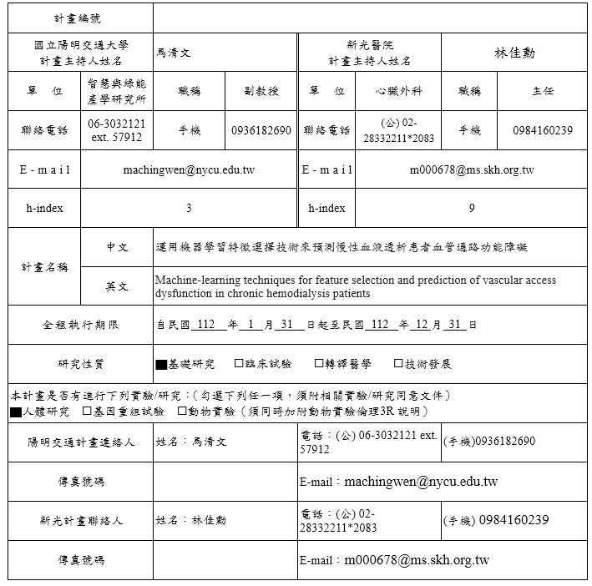

Slide 3
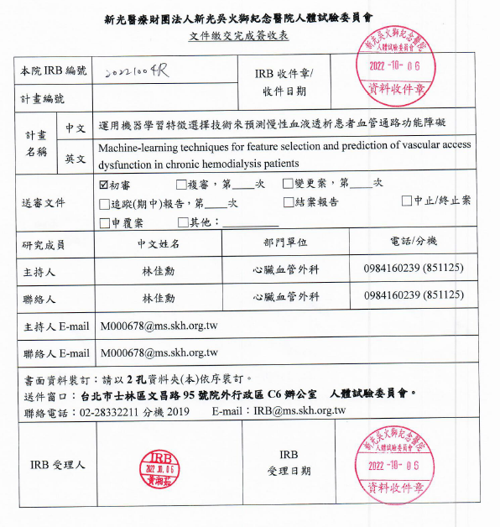

Slide 4
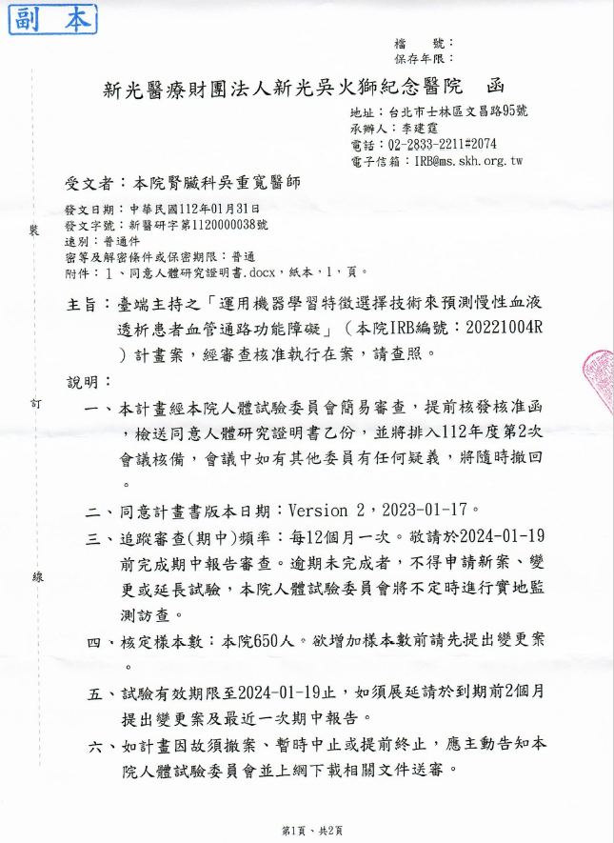

同意人體研究證明

Slide 5
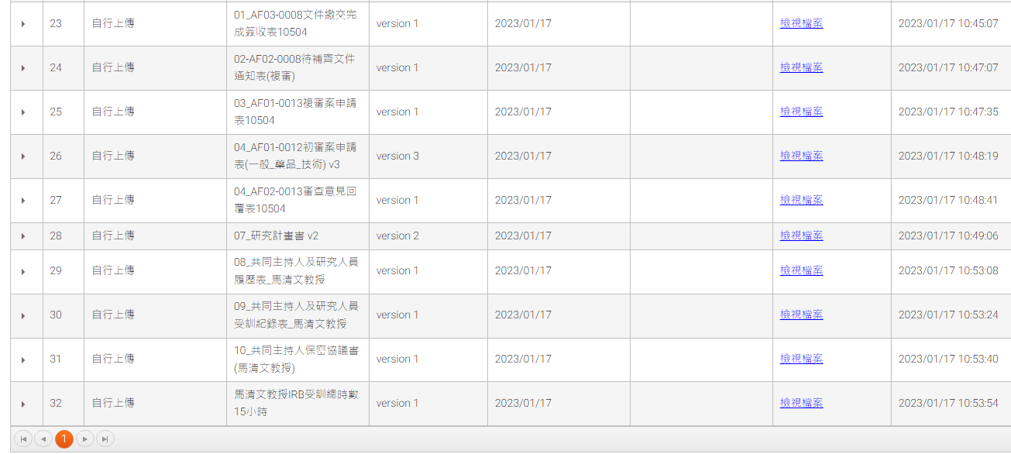
已新增馬教授為共同主持人

Slide 6
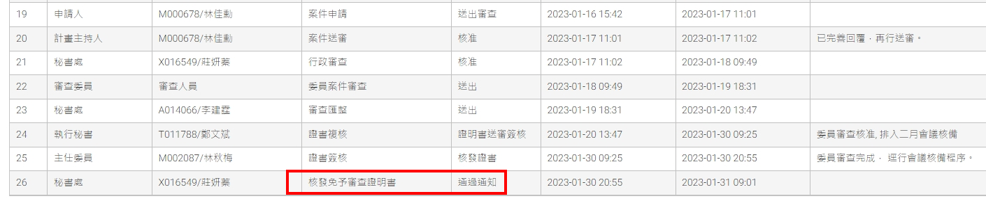
等待紙本核發

Slide 7
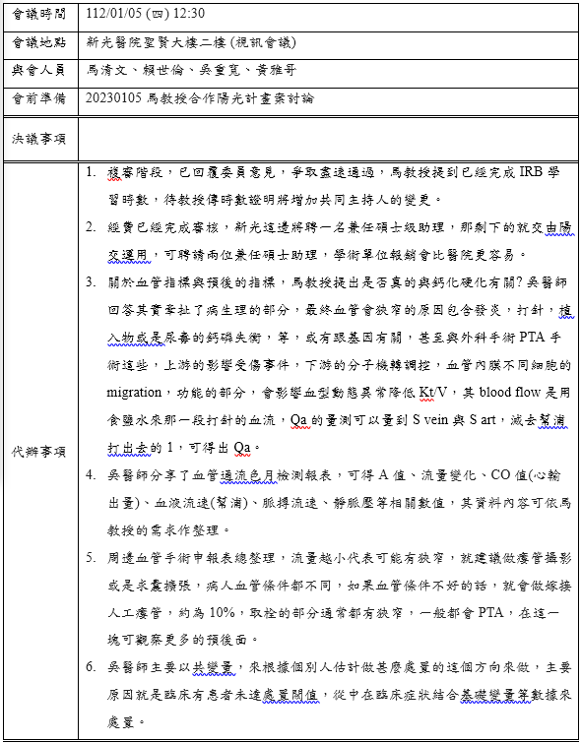
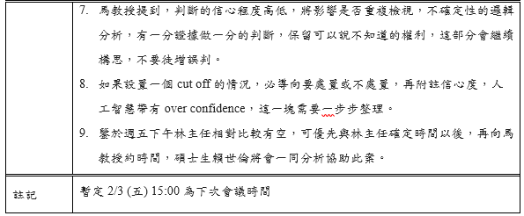
會議紀錄

Slide 8
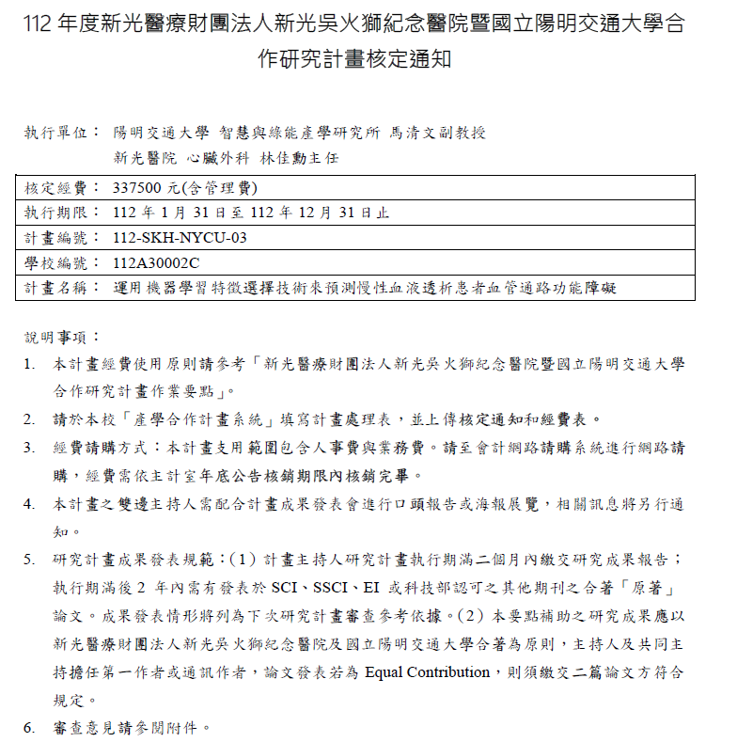
經費規劃
新光端
兼任碩士級助理1名
陽交端
兼任碩士級助理兩名
待看馬教授的需求

Slide 9
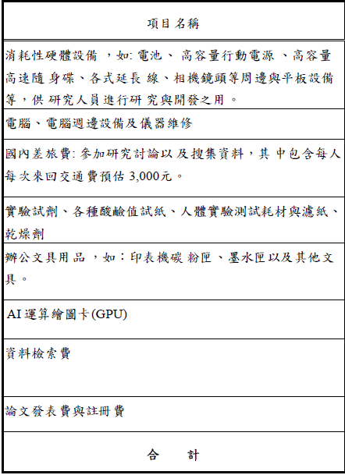
耗材、物品及雜項費用

Slide 10
血管通路流速月檢測報表20230105095322

Slide 11
血管通路流速月檢測報表20230105095322

Slide 12
血管通路流速月檢測報表20230105095322

Slide 13
周邊血管手術申報表總整理_104_109年度

Slide 14
Final database 2018_2021_最終資料庫優化_VHD_VC

Slide 15
Final database 2018_2021_最終資料庫優化_VHD_VC

Slide 16
Final database 2018_2021_最終資料庫優化_VHD_VC

Slide 17
Final database 2018_2021_最終資料庫優化_VHD_VC

Slide 18
Final database 2018_2021_最終資料庫優化_VHD_VC

Slide 19
Final database 2018_2021_最終資料庫優化_VHD_VC

Slide 20
Final database 2018_2021_最終資料庫優化_VHD_VC

Slide 21
Final database 2018_2021_最終資料庫優化_VHD_VC

Slide 22
Final database 2018_2021_最終資料庫優化_VHD_VC

Slide 23
Final database 2018_2021_最終資料庫優化_VHD_VC

Slide 24
Final database 2018_2021_最終資料庫優化_VHD_VC

Slide 25
Final database 2018_2021_最終資料庫優化_VHD_VC

Slide 26
Final database 2018_2021_最終資料庫優化_VHD_VC

Slide 27
Final database 2018_2021_最終資料庫優化_VHD_VC

Slide 28
Final database 2018_2021_最終資料庫優化_VHD_VC

Slide 29
Final database 2018_2021_最終資料庫優化_VHD_VC

Slide 30
Final database 2018_2021_最終資料庫優化_VHD_VC

Slide 31
Final database 2018_2021_最終資料庫優化_VHD_VC

Slide 32
Final database 2018_2021_最終資料庫優化_VHD_VC

Slide 33
Final database 2018_2021_最終資料庫優化_VHD_VC

Slide 34
Final database 2018_2021_最終資料庫優化_VHD_VC

Slide 35
Final database 2018_2021_最終資料庫優化_VHD_VC

Slide 36
Final database 2018_2021_最終資料庫優化_VHD_VC

Slide 37
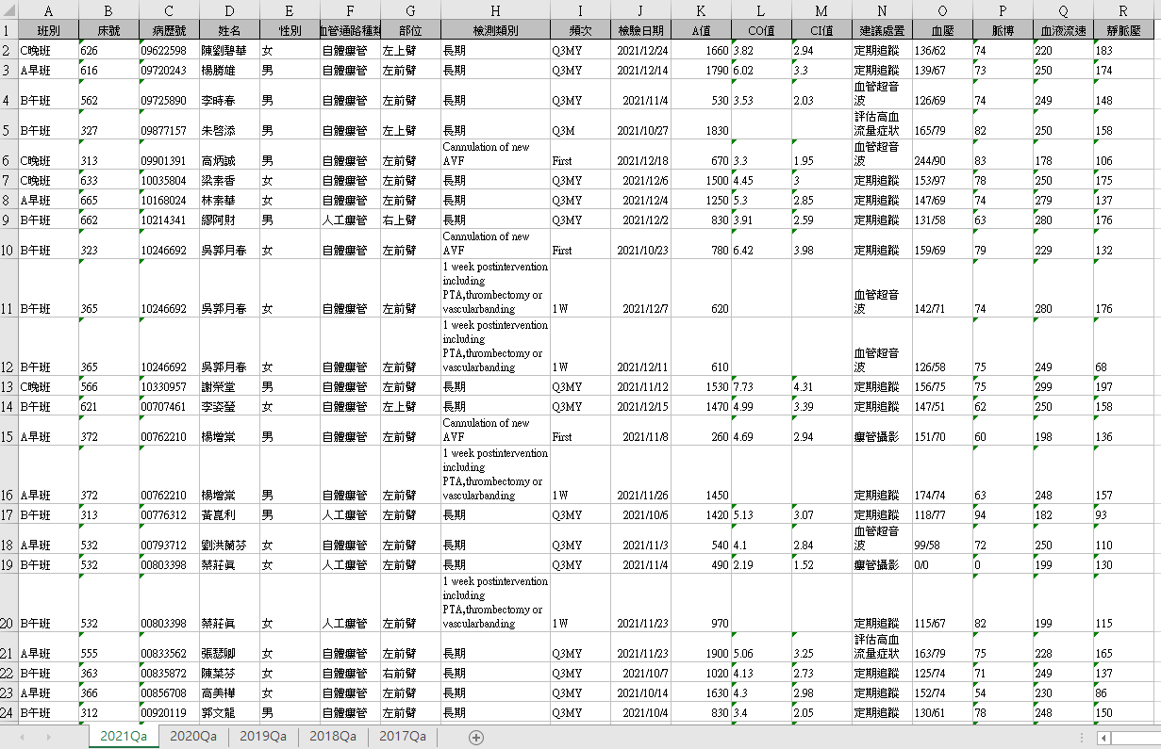
106-110年聖賢長期血流監測報告

Slide 38
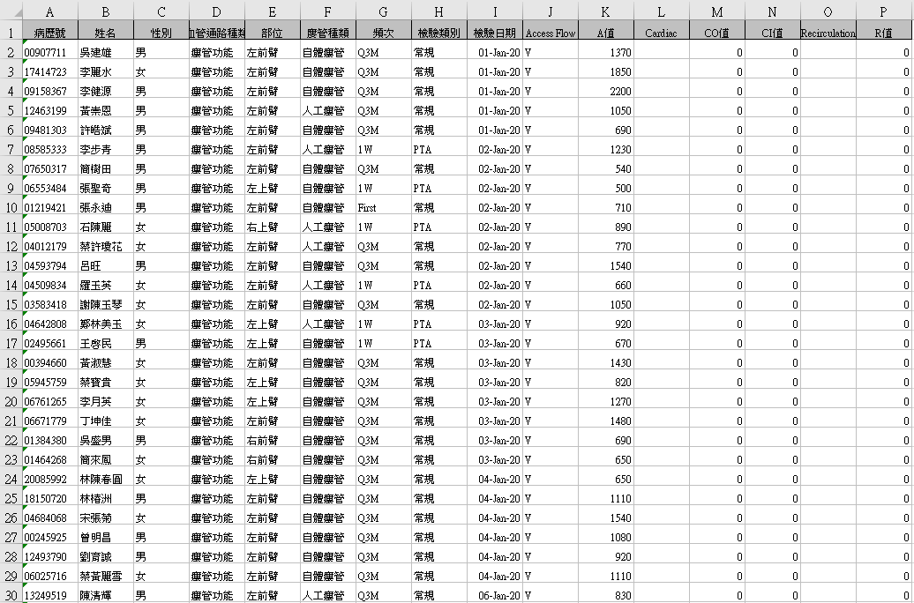
106-110年聖賢長期血流監測報告

Slide 39
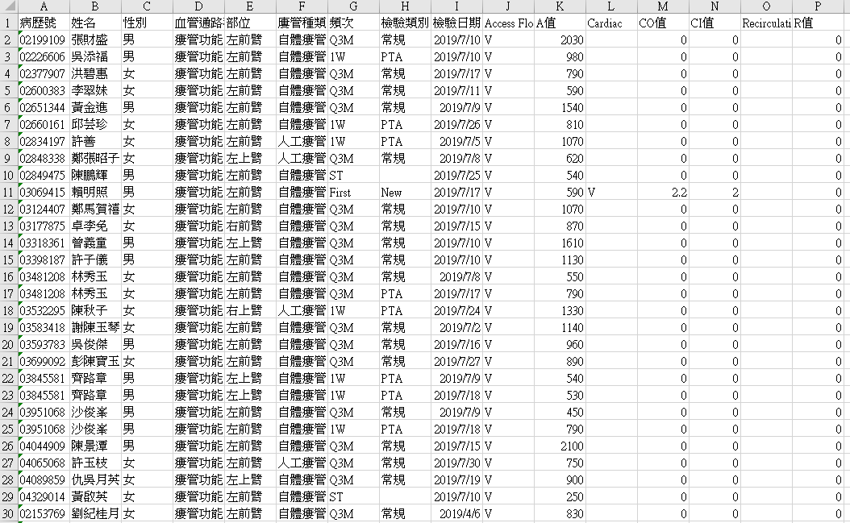
106-110年聖賢長期血流監測報告

Slide 40
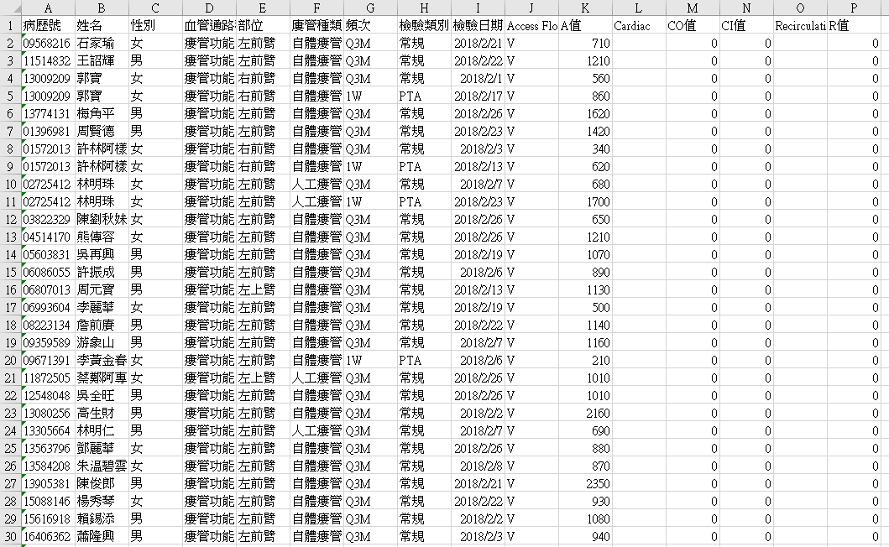
106-110年聖賢長期血流監測報告

Slide 41
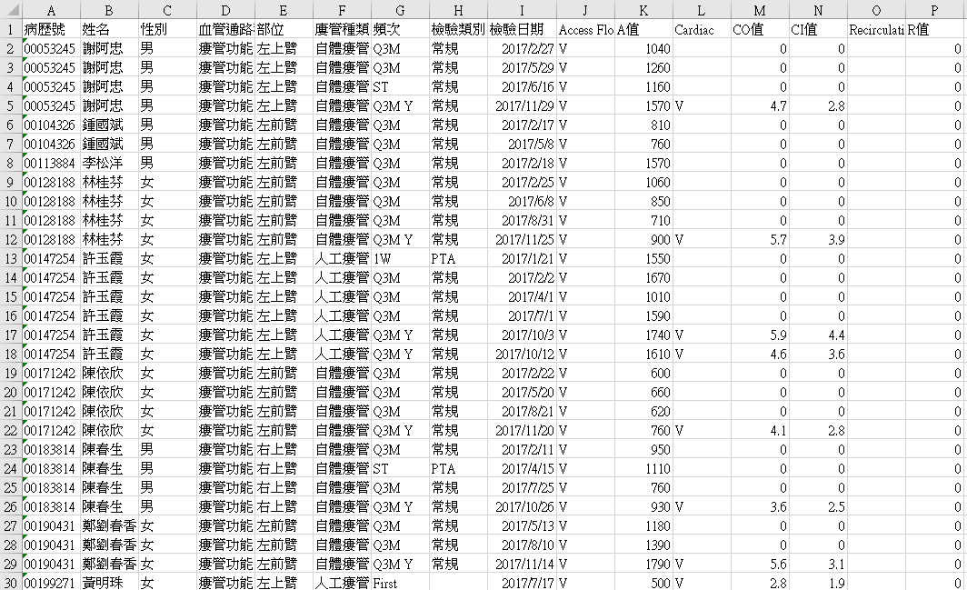
106-110年聖賢長期血流監測報告

Slide 42
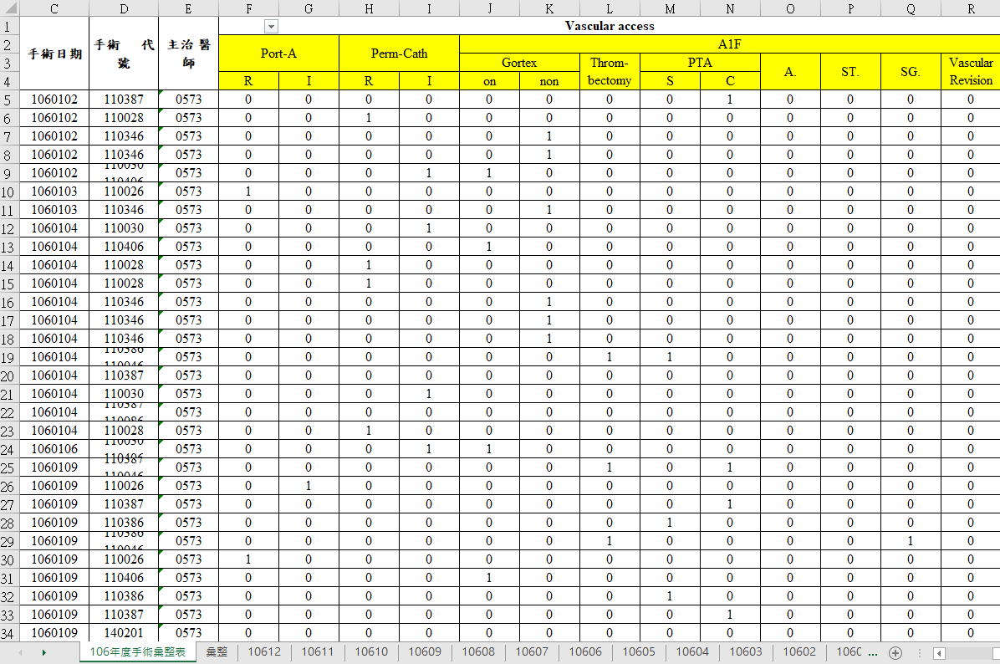
周邊血管手術申報表總整理_106年度

Slide 43
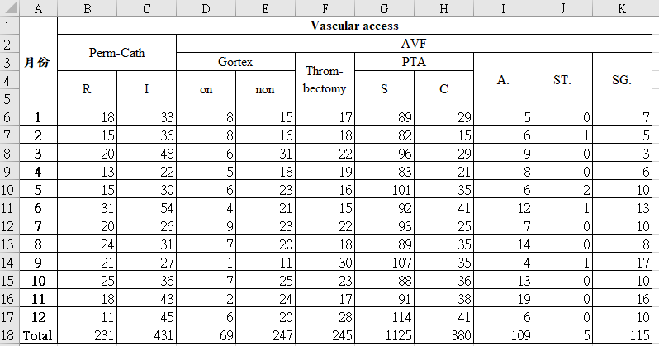
周邊血管手術申報表總整理_106年度

Slide 44
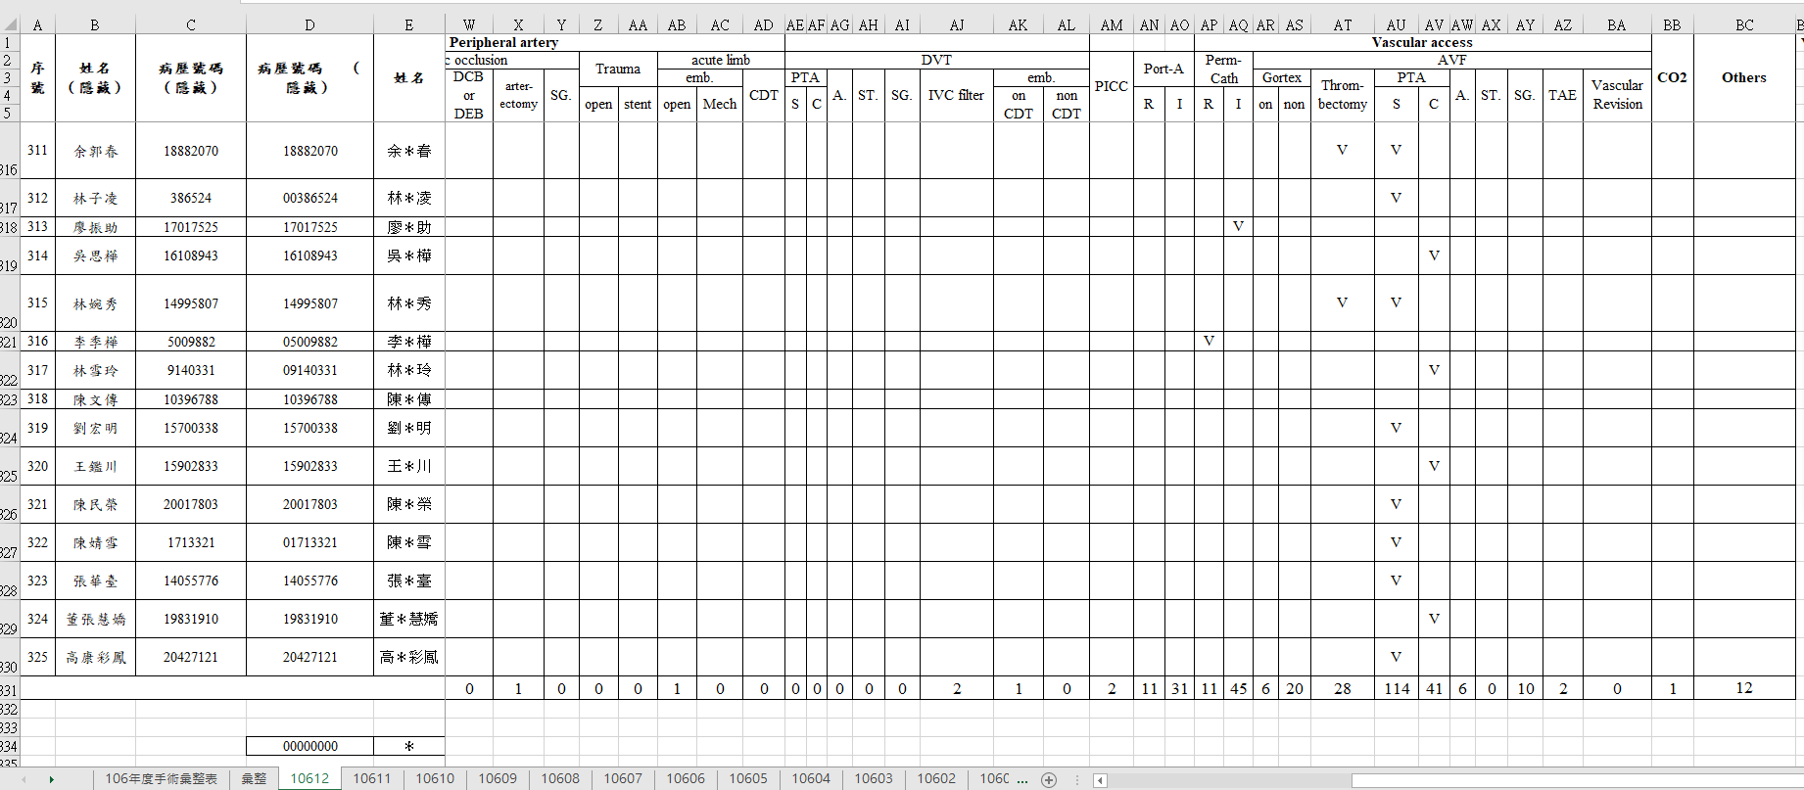
周邊血管手術申報表總整理_106年度

Slide 45
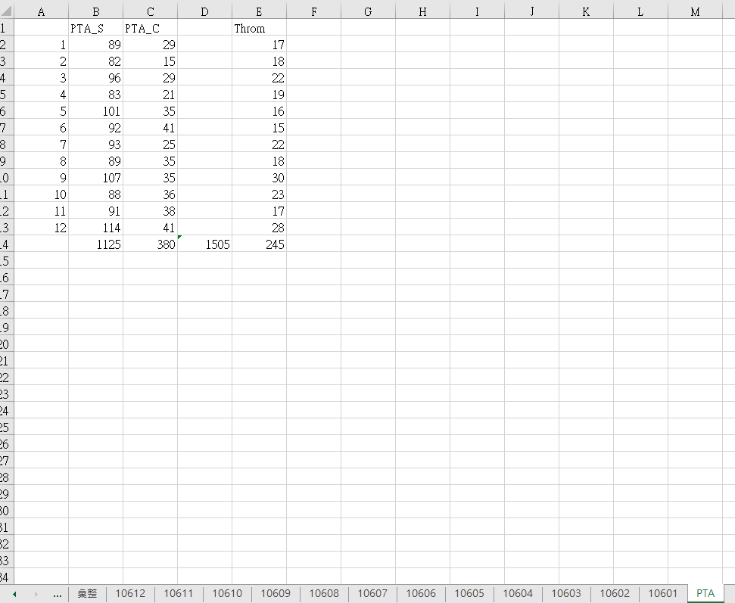
周邊血管手術申報表總整理_106年度

Slide 46
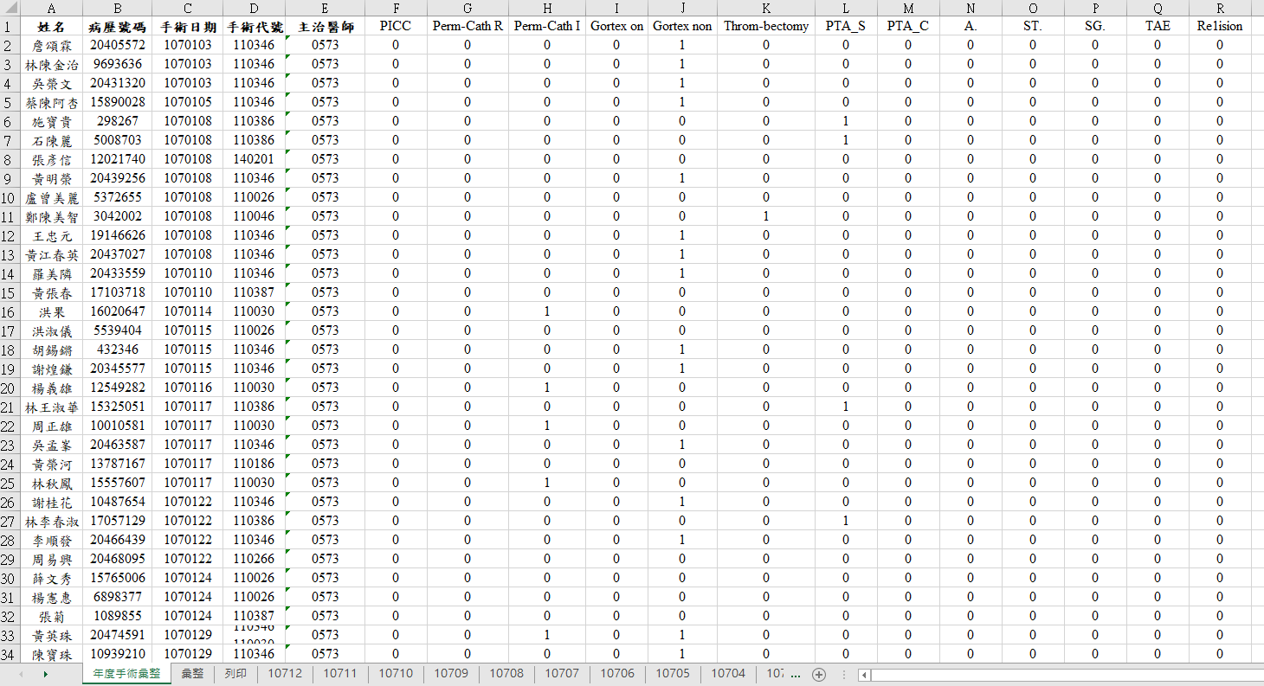
周邊血管手術申報表總整理_107年度

Slide 47
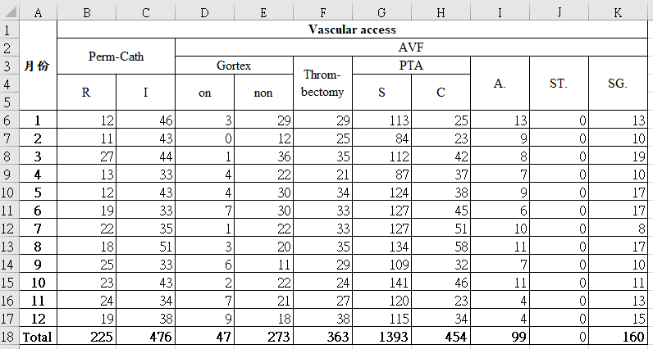
周邊血管手術申報表總整理_107年度

Slide 48
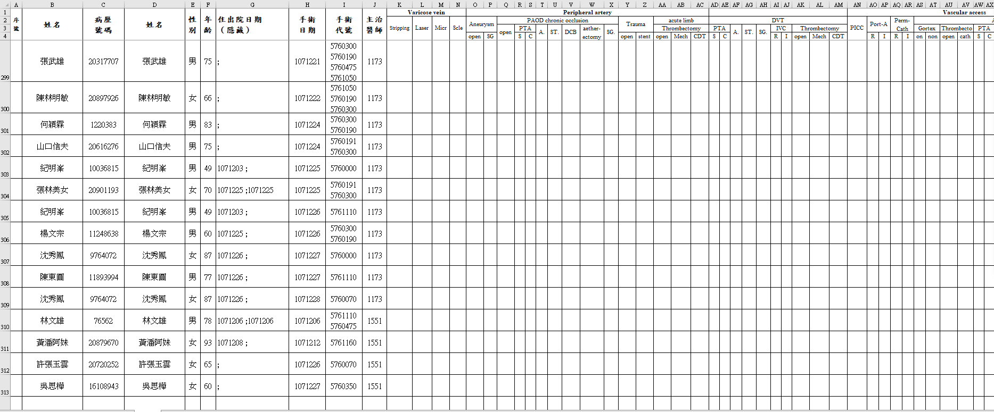
周邊血管手術申報表總整理_107年度

Slide 49
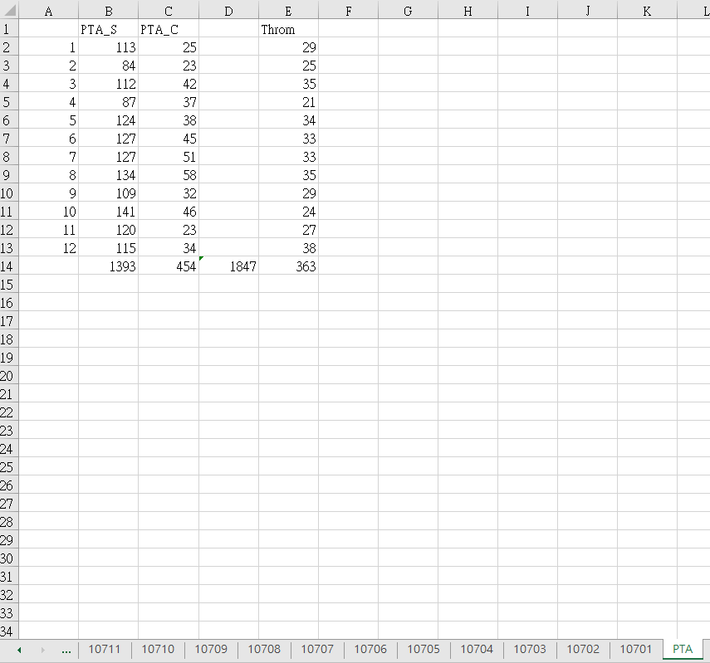
周邊血管手術申報表總整理_107年度

Slide 50
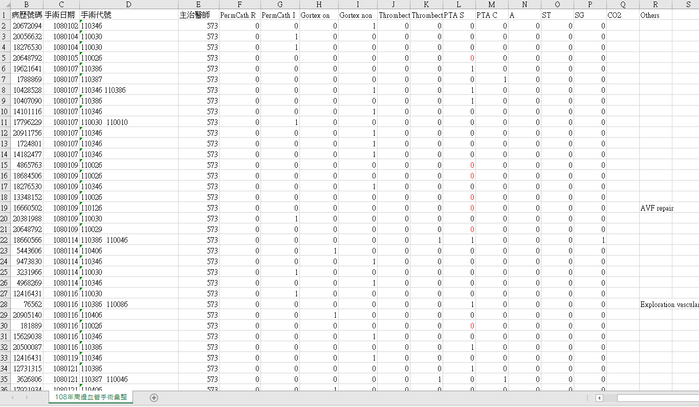
周邊血管手術申報表總整理_108年度

Slide 51
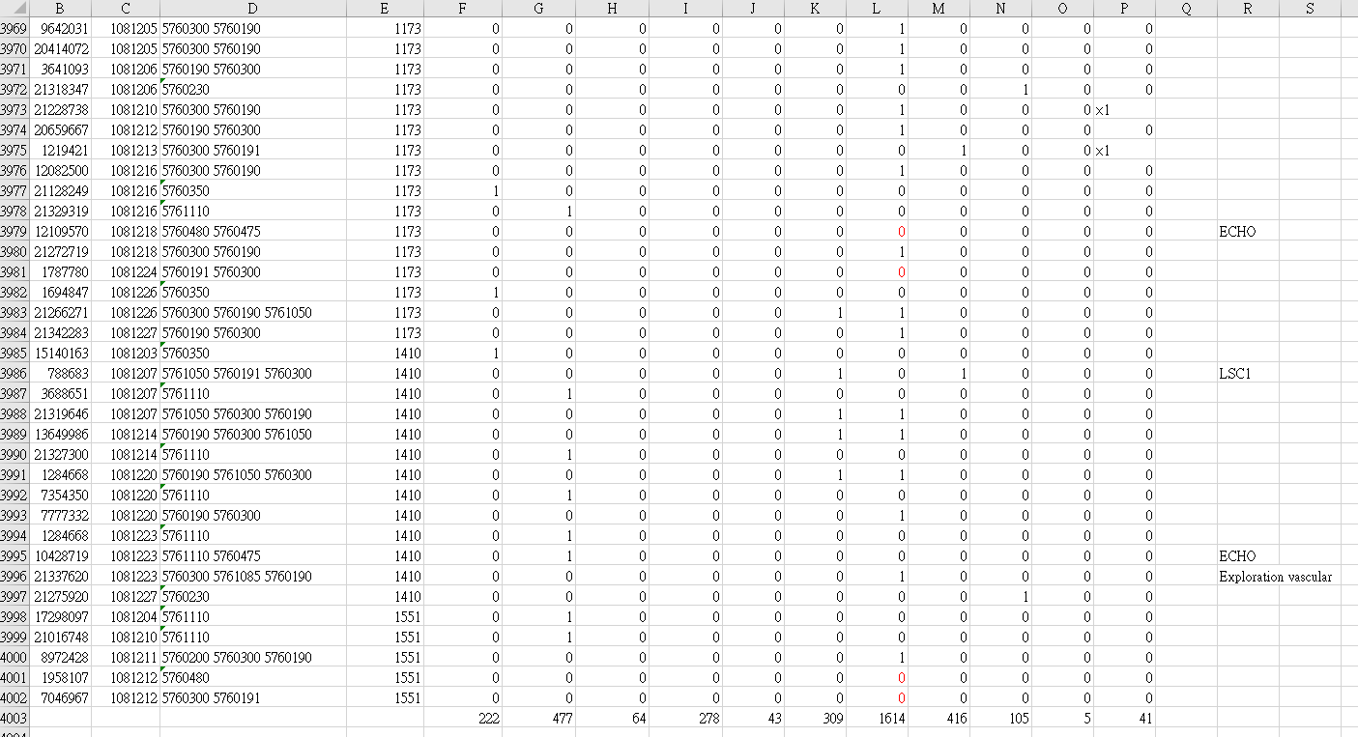
周邊血管手術申報表總整理_108年度

Slide 52
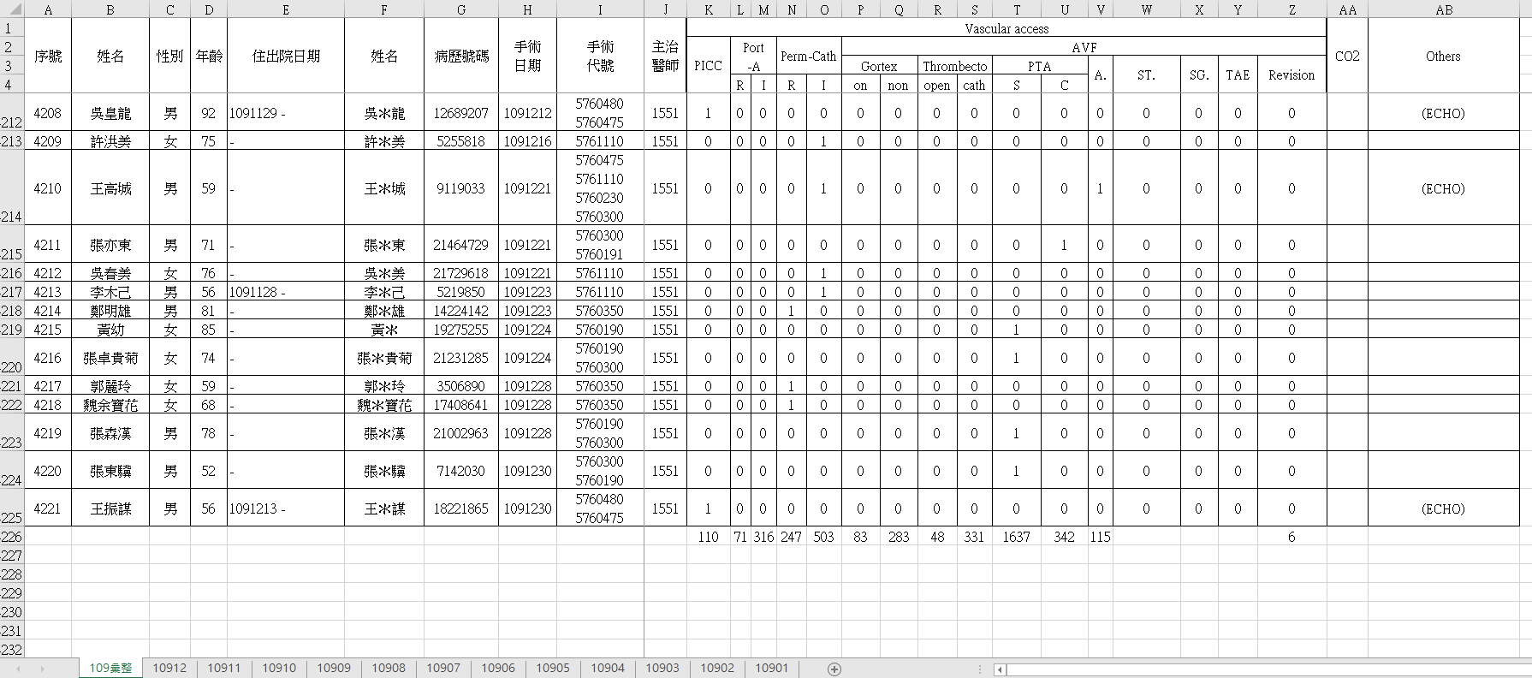
周邊血管手術申報表總整理_109年度

Slide 53
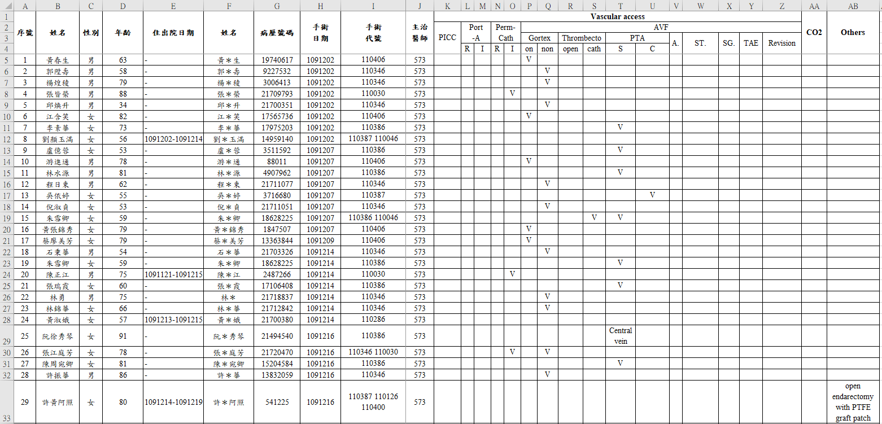
周邊血管手術申報表總整理_109年度

Slide 54
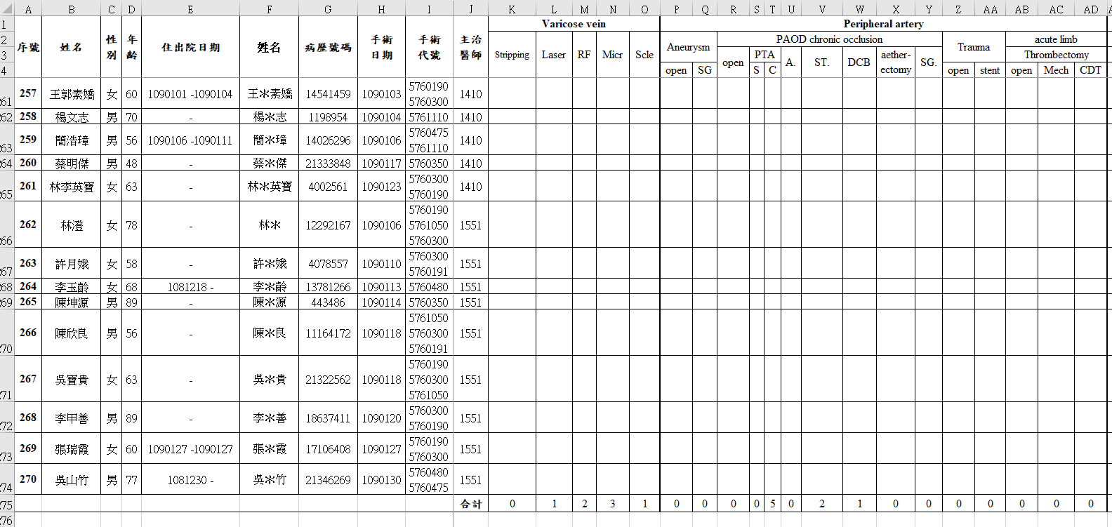
周邊血管手術申報表總整理_109年度

Slide 55
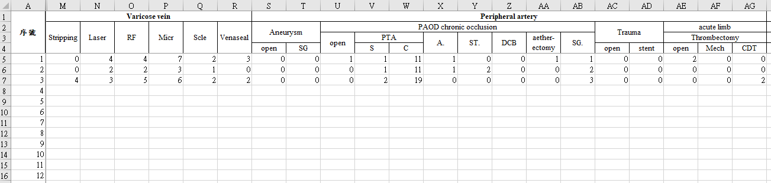
周邊血管手術申報表總整理_110年度

Slide 56
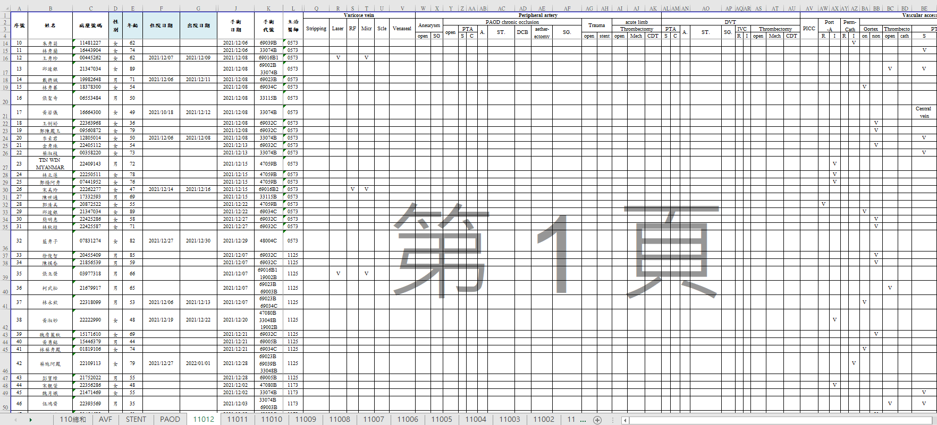
周邊血管手術申報表總整理_110年度

Slide 57
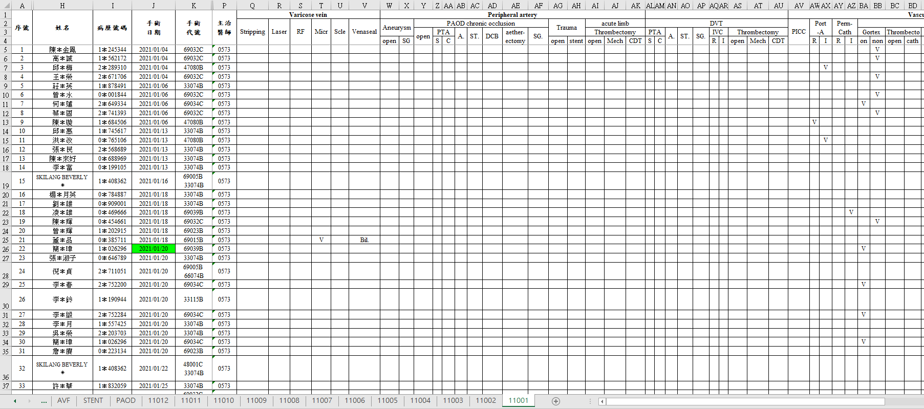
周邊血管手術申報表總整理_110年度

